Slide 1
Tema 3 Sensores
Definición de sensor
Clasificación de sensores
Características generales
Descripción de sensores utilizados en robótica

Slide 2
Definición de sensor
Definición:
dispositivo que mide una magnitud física o química, por ejemplo, temperatura, presión, posición, velocidad, pH, etc., y la transforma, en la mayoría de los casos, en una señal eléctrica
Fases del proceso de medición de una magnitud física o química

Slide 3
Definición de sensor
Ejemplo

Slide 4
Clasificación de sensores
CLASIFICACIÓN | TIPO | DESCRIPCIÓN | EJEMPLO
Según la fuente de energía | Generadores (activos) | Utilizan la energía del medio donde miden | Sensor piezoeléctrico
 | Moduladores (pasivos) | Necesitan de una fuente externa de energía | Galga resistiva extensométrica
Según la señal de salida | Analógico | La señal de salida es continua en el tiempo | Sensor piezoeléctrico
 | Digital | La señal de salida es discreta en el tiempo | Codificador óptico

Slide 5
Clasificación de sensores
CLASIFICACIÓN | TIPO | DESCRIPCIÓN | EJEMPLO
Según el principio físico | Resistivo | Variación de una resistencia mediante un contacto móvil | Potenciómetro
 | Capacitivo | Variación de la capacidad de conductores separados por un dieléctrico | Sensor capacitivo
 | Inductivo | Variación de la inductancia de una o varias bobinas | LVDT (Linear variable differential transformer)
 | Termoeléctrico | Variación de tensión cuando existe diferencia de temperatura entre las uniones de dos materiales distintos | Termopar
 | Piezoeléctrico | Generación de carga eléctrica con la deformación mecánica de un material cristalino | PZT sensor
 | Piezorresistivo | Variación de resistencia con la deformación mecánica | Galga extensométrica
 | Otros

Slide 6
Clasificación de sensores
CLASIFICACIÓN | TIPO | DESCRIPCIÓN | EJEMPLO
Según la variable medida | Presión | El sensor mide la variable física que da nombre al sensor | Sensor de “variable medida”.
 | Temperatura
 | Humedad
 | Proximidad/contacto
 | Posición/Desplazamiento
 | Velocidad
 | Aceleración
 | Fuerza
 | Sonido
 | Caudal
 | Otros

Slide 7
Características generales
Características estáticas
hacen referencia al comportamiento del sensor en régimen permanente o estacionario
Características dinámicas
Hacen referencia a la evolución temporal de la señal eléctrica que proporciona el sensor entre dos estados estacionarios

Slide 8
Características generales
Características estáticas:
Rango: son los valores mínimos y máximos de las magnitudes físicas que el sensor puede convertir en señales eléctricas.
Precisión: es el error cometido entre el valor medido por el sensor y el valor real.
Repetitividad: es la capacidad de repetir una medición con una precisión dada.
Resolución: es la cantidad más pequeña que se puede detectar en la magnitud medida. Esta característica solo se da en aquellos sensores donde la salida cambia en forma de pequeños saltos ante una entrada continua.
Sensibilidad: es la variación de la señal de salida con respecto a la variación de la señal de entrada.
Linealidad: es la capacidad del sensor para que la señal de salida sea lineal con respecto a la variable medida.

Slide 9
Características generales
Características dinámicas
Tiempo de asentamiento o establecimiento: es el tiempo que tarda la señal de salida en estabilizarse, después de producirse un cambio brusco en la señal de entrada.
Pico de sobreoscilación: es el valor máximo que alcanza la señal de salida con respecto a su valor estabilizado, después de producirse un cambio brusco en la señal de entrada.
Tiempo de pico: es el tiempo que tarda la señal de salida en alcanzar el pico de sobreoscilación.

Slide 10
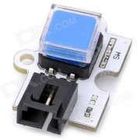
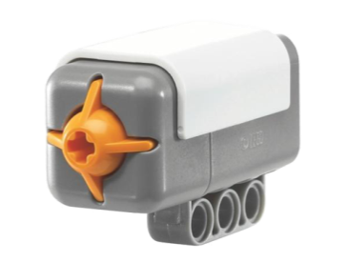
Sensores utilizados en robótica
Sensores de contacto
Este tipo de sensor detecta el contacto con un objeto al establecerse o interrumpirse un contacto eléctrico por medio de una fuerza externa
Esquema de funcionamiento
Ejemplos
Sensor de contacto del robot educacional Lego
Sensor de contacto Octopus de Arduino

Slide 11
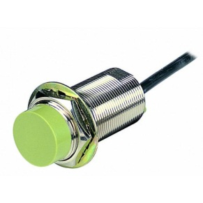
Sensores utilizados en robótica
Sensores de proximidad
Se utilizan para detectar objetos en las inmediaciones del robot, pero sin que exista contacto
Tipos:
Sensor capacitivo de proximidad. Se basa en el principio de funcionamiento de un condensador
Sensor capacitivo de proximidad

Slide 12
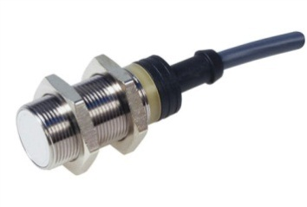
Sensores utilizados en robótica
Tipos:
Sensor inductivo de proximidad. Basado en el efecto de inducción electromagnética.
Esquema de funcionamiento
Sensor inductivo de proximidad

Slide 13
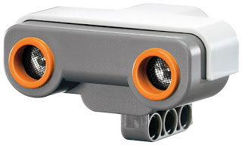
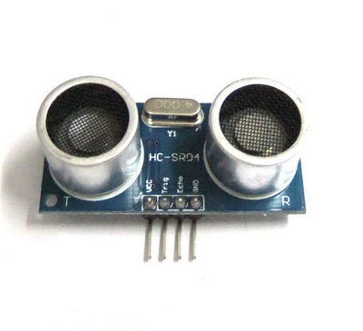
Sensores utilizados en robótica
Tipos:
Sensor de ultrasonidos. Se basa en utilizar ondas ultrasónicas que son reflejadas cuando encuentran un objeto en su camino
Esquema de funcionamiento
Sensores de ultrasonidos
Lego
Arduino

Slide 14
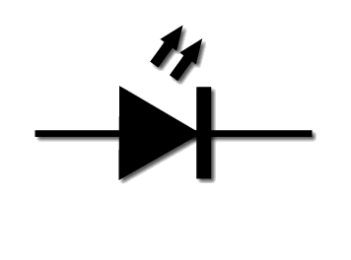
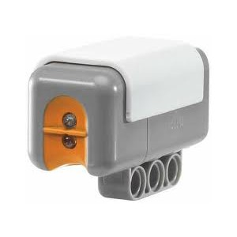
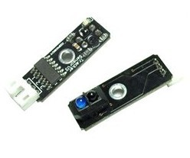
Sensores utilizados en robótica
Tipos:
Sensor óptico o de luz. Miden la intensidad luminosa. Normalmente están constituidos por células fotoeléctricas (fotodiodos, fototransistores o fotorresistencias) y se utilizan junto con una fuente de luz (diodos láser o LED),
Esquema de funcionamiento
Sensores de luz
Lego
Arduino
LED

Slide 15
Sensores utilizados en robótica
Estrategias para detectar la presencia de objetos con sensores de luz
a) Alineación del emisor y receptor
b) Modo retrorreflectivo
c) Modo basado en lentes

Slide 16
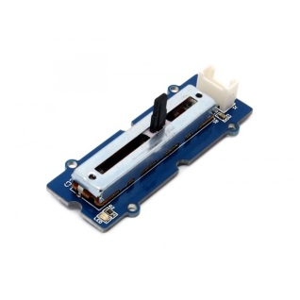
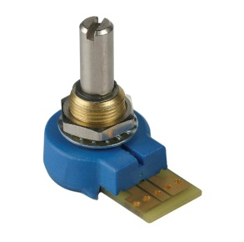
Sensores utilizados en robótica
Sensores de posición o desplazamiento
Se utilizan, en la mayoría de los casos, para conocer la posición lineal o angular de las articulaciones del robot, dependiendo de si estas son prismáticas o rotacionales
Tipos:
Potenciómetros.
Esquema de
funcionamiento
Lineal
Angular
$$\frac{V_{s}}{V}=\frac{R_{s}}{R}=\frac{x}{x_{max}}=\frac{θ}{θ_{max}}$$

Slide 17
Sensores utilizados en robótica
Tipos:
Sensores capacitivos de desplazamiento. Se basan en la variación de la capacidad de un condensador para medir desplazamientos lineales o angulares
C es la capacidad del condensador
ϵ es la constante dieléctrica del medio que se encuentra entre las dos placas,
A es el área de las placas
d es la distancia entre ellas
$$C=ε\frac{A}{d}$$

Slide 18
Sensores utilizados en robótica
Tipos:
Sensores inductivos de desplazamiento. Se basan en el mismo efecto de inducción magnética explicado con los sensores de proximidad. Se dividen en:
Transformadores diferenciales
Miden desplazamiento lineal
Esquema de funcionamiento
$$D= K·\left(V_{A}−V_{B}\right)$$

Slide 19
Sensores utilizados en robótica
Sincro-resolvers
Miden desplazamiento angular
Esquema de funcionamiento

Slide 20
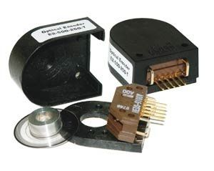
Sensores utilizados en robótica
Codificadores ópticos (encoders)
Miden desplazamiento angular. Los hay de dos tipos: incrementales y absolutos
Esquema de funcionamiento
Incremental Absoluto
Imagen de un encoder incremental

Slide 21
Sensores utilizados en robótica
Sensores de velocidad (tacogeneradores)
El principio de funcionamiento es similar al de un motor de corriente continua, pero trabajando de manera inversa, es decir, convierte una energía mecánica de rotación en energía eléctrica
Esquema de funcionamiento

Slide 22
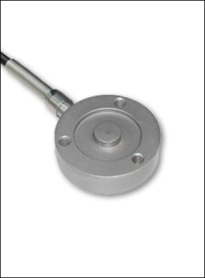
Sensores utilizados en robótica
Sensores de fuerza
Se utilizan para determinar las fuerzas y momentos con las que el extremo de un robot interactúa con un objeto. Se basan en la medición de la deformación que sufre un cierto material cuando se le aplican fuerzas o momentos determinados
Esquema
Sensor de fuerza

Slide 23
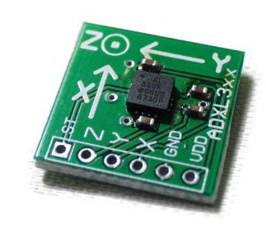
Sensores utilizados en robótica
Sensores de aceleración
Miden, como su propio nombre indica, la aceleración del cuerpo donde van colocados.

Slide 24
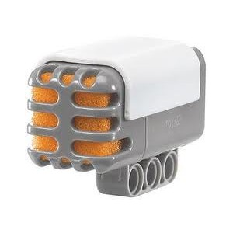
Sensores utilizados en robótica
Sensores de sonido (micrófonos)
Sirven al robot para realizar ciertas tareas a partir del sonido detectado. Estos sonidos pueden ser desde una simple palmada o grito hasta una palabra o frase
Sensor de sonido de Lego

